Slide 1



数量性状遗传
《农业生物技术》
主讲人：汪显群
Notes:
更多模板亮亮图文旗舰店：https://liangliangtuwen.tmall.com

Slide 2
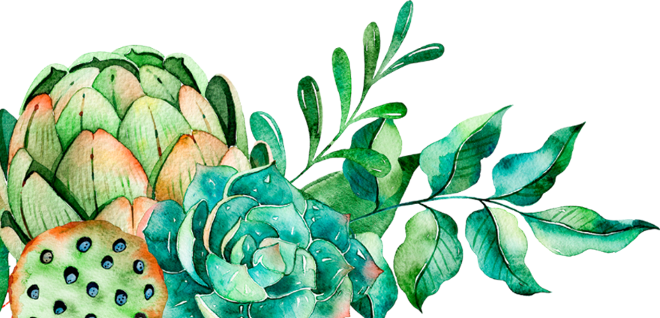
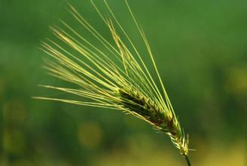
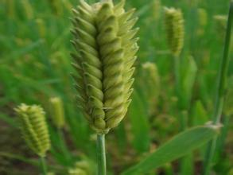
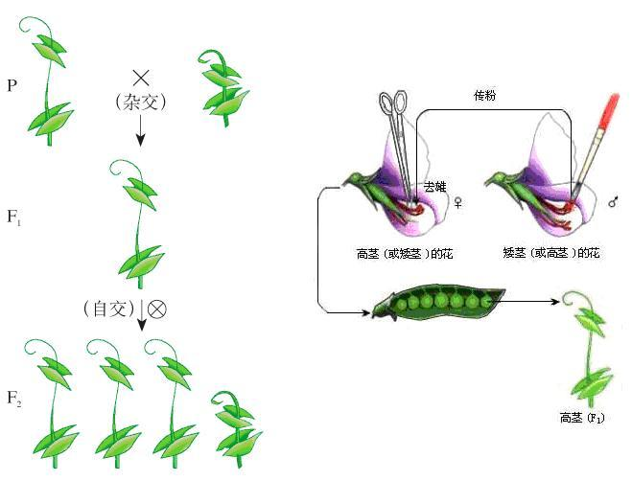
一、数量性状
生物界遗传性状的变异有连续变异和不连续变异两种，表现不连续变异的性状称为质量性状，表现连续变异的性状称为数量性状。
质量性状
数量性状

Slide 3
二、数量性状遗传的特征
1.数量性状是可以度量的。
2.数量性状的变异表现连续性。
3.数量性状容易受到环境条件的影响。
4.数量性状一般认为由微效多基因控制。

Slide 4

三、数量性状的遗传率
数量性状一般使用某种度量衡单位测量和记载的，是一群连续变异的数值资料，必须用统计学原理和方法进行整理和分析，才能从中探索其遗传规律。估算遗传率是一种常用的研究数量性状遗传规律的方法。
V_{P}（表型方差）= V_{G}（遗传方差）+ V_{E}（环境方差）
$$h_{B}^{2}$$
= V_{G}/V_{P}×100% = V_{G}/(V_{G}+V_{E})×100%

Slide 5
四、遗传率在育种上的应用
1.不易受环境影响的性状遗传率比较高，易受环境影响的性状则较低。
2.变异系数小的性状遗传率高，变异系数大的则较低。
3.性状差异大的两个亲本的杂种后代，一般表现较高的遗传率。
4.遗传率并不是一个固定数值，对自花授粉植物来说，它因杂种世代推移而有逐渐升高的趋势。

Slide 6
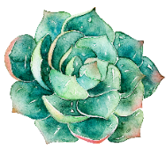
课堂小结
1.数量性状
2.数量性状遗传的特征
3.数量性状的遗传率
4.遗传率在育种上的应用
数量性状遗传

Slide 7
课后作业
1.遗传率在育种上有哪些应用与表现？
2.数量性状的遗传率大小对遗传有何影响？

Slide 8
谢谢观看！

